Slide 1


PROYECTO
“ENSEÑANZA Y PERSONA” (EYP)

Slide 2
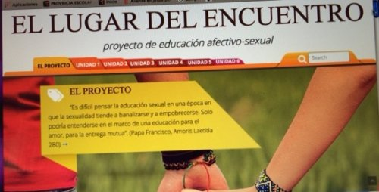
PROYECTO ENSEÑANZA Y PERSONA
Un reto para jóvenes , adolescentes ,
padres, pofres…
(clase de Reli., Catequesis…)
sobre educación afectivo-sexual en perspectiva cristiana.

Slide 3
PROPUESTA de nuestro Proyecto Marco:
PROYECTO ENSEÑANZA Y PERSONA
Un equipo multidisciplinar de formación…
que ofrece a Colegios, profes. de Reli., parroquias, etc.

Slide 4
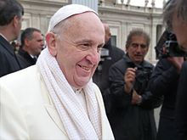
¡¡¡Avalado por el Pontificio Consejo para la Familia!!!
PROYECTO ENSEÑANZA Y PERSONA
…un itinerario de educación en el amor que ayude a descubrir la belleza de la entrega mutua y la búsqueda de la felicidad a través de la donación del cuerpo y del espíritu.

Slide 5
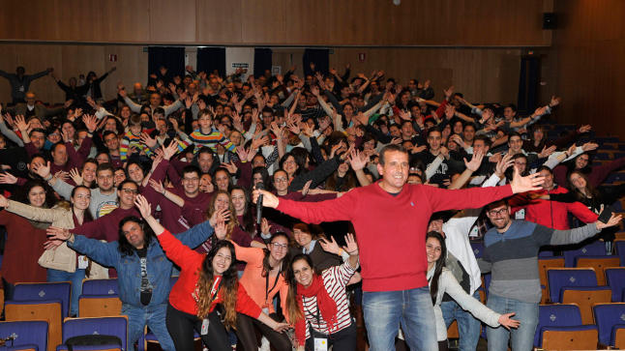
ASAMBLEA DIOCESANA: Orientaciones
PROYECTO ENSEÑANZA Y PERSONA
Iglesia que sale a evangelizar y a servir.
(Propuestas de renovación pastoral)
“Dar respuesta a la necesidad de una educación afectivo-sexual para nuestros adolescentes”
(Propuestas para la evangelización
de adolescentes y jóvenes.
Pp. 76ss)

Slide 6
PROYECTO ENSEÑANZA Y PERSONA
…a través del lenguaje corporal,
la sexualidad y los afectos se revelan
como dinamismos para vivir
una existencia en plenitud
en la cotidianidad de la vida.

Slide 7

2. Un buen material adicional para trabajar en catequesis, tutoría, clase de Reli., encuentros de padres, profes, catequistas…
PROYECTO ENSEÑANZA Y PERSONA
DESARROLLO DEL PROYECTO:
1. Convivencias de media jornada para
abordar diferentes aspectos del Proyecto.

Slide 8
+ Equipo “EyP” (Rafa/Justo):
Tel.: 669 52 11 85
+Casa de la Iglesia:
Tel 923 12 89 00
+ Web y redes sociales diocesanas
PROYECTO ENSEÑANZA Y PERSONA
DESARROLLO DEL PROYECTO
El equipo ya esta formado;
pero sigue abierto a nuevas incorporaciones…
Contactar en…

Slide 9

PROYECTO ENSEÑANZA Y PERSONA
Ya podéis contactar…
para comenzar esta aventura diocesana
paras los jóvenes y adols. de Salamanca.

